Slide 1

Projeto da disciplina Inteligência Artificial
Alexandre Freire Ropero Júnior
Pedro Francisco Trindade
Guilherme dos Reis Freitas

Slide 2
Regressão Linear

Slide 3
O que é regressão linear?
uma técnica de análise de dados que prevê o valor de dados desconhecidos usando outro valor de dados relacionado e conhecido.
Ele modela matematicamente a variável desconhecida ou dependente e a variável conhecida ou independente como uma equação linear.
No machine learning, os algoritmos analisam grandes conjuntos de dados e trabalham regressivamente a partir desses dados para calcular a equação de regressão linear.
Os cientistas de dados primeiro treinam o algoritmo em conjuntos de dados conhecidos ou rotulados e depois o utilizam para prever valores desconhecidos.

Slide 4
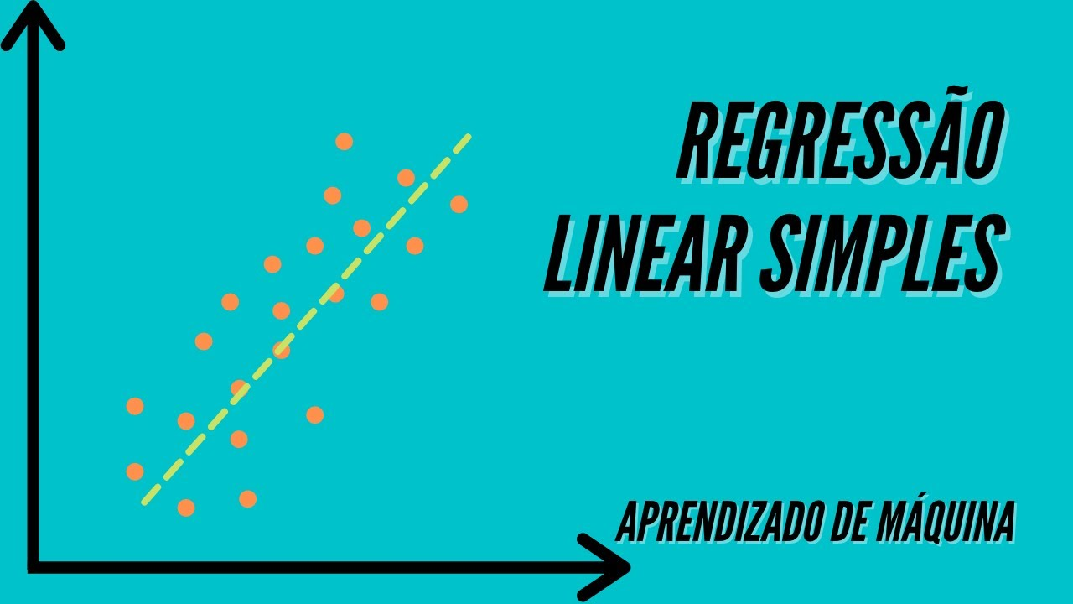

Slide 5
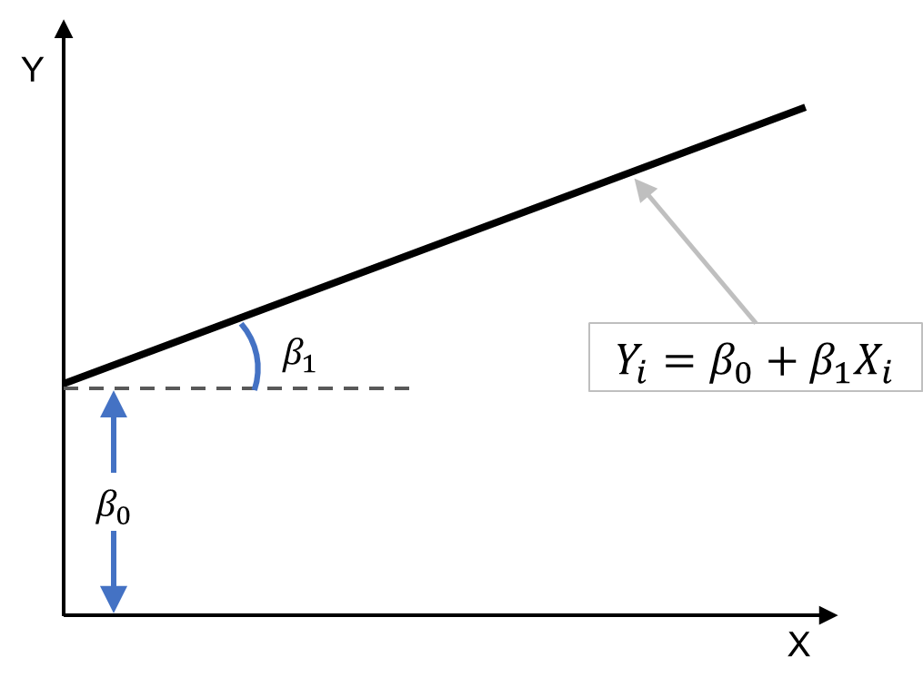
Regressão linear simplex:
A forma geral de um modelo de regressão linear simples é expressa pela equação:
Y = β0 + β1*X + ε
Onde:
Y é a variável dependente que estamos tentando prever.
X é a variável independente (preditora) que usamos para fazer a previsão.
β0 é o intercepto, que representa o valor médio de Y quando X é igual a zero.
β1 é o coeficiente de regressão, que representa a mudança esperada em Y quando X aumenta em uma unidade.
ε é o termo de erro, que captura a variabilidade não explicada pelo modelo.
Para ajustar um modelo de regressão linear, precisamos de um conjunto de dados com valores observados para a variável dependente e a variável independente. O objetivo é encontrar os valores de β0 e β1 que minimizem a soma dos quadrados dos resíduos (erros entre os valores observados e os valores previstos pelo modelo).

Slide 6
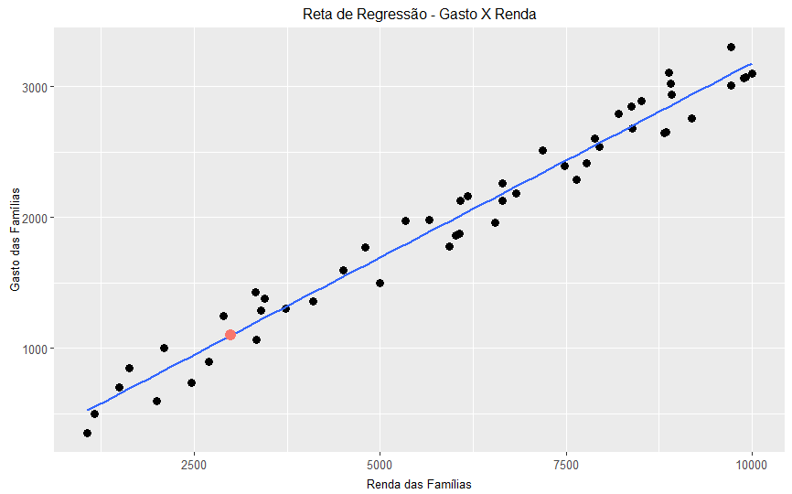

Slide 7
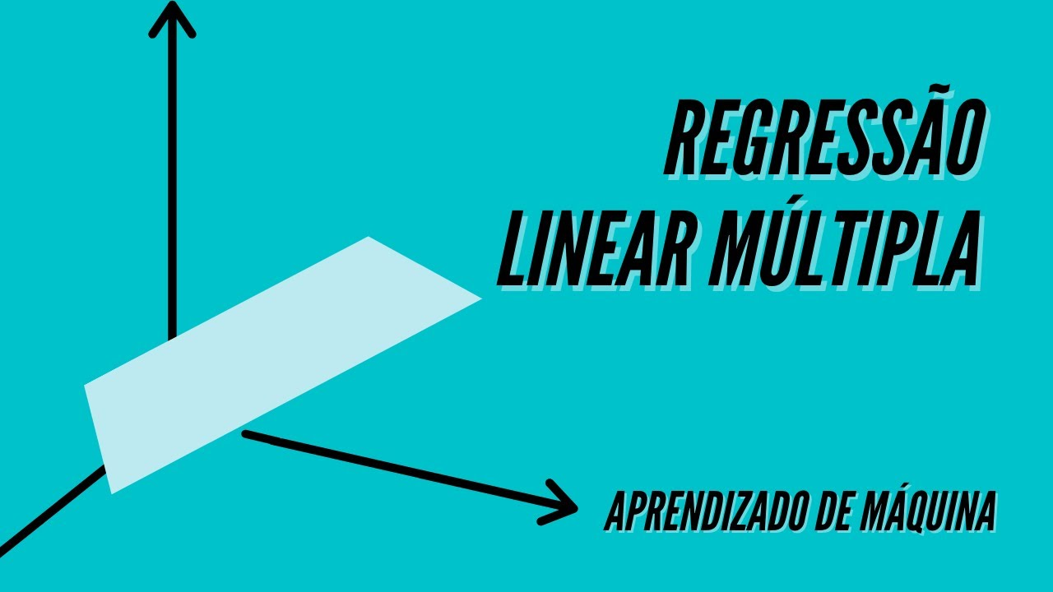

Slide 8
Regressão linear múltipla:
Y = β0 + β1X1 + β2X2 + β3*X3 + ... + ε
Nesse caso, temos vários coeficientes de regressão (β1, β2, β3, etc.) correspondentes a cada variável independente, além do intercepto (β0).
A principal vantagem da regressão linear múltipla é que ela permite capturar relacionamentos mais complexos entre as variáveis.
previsões mais precisas e a uma compreensão mais abrangente do fenômeno em estudo.

